Slide 1
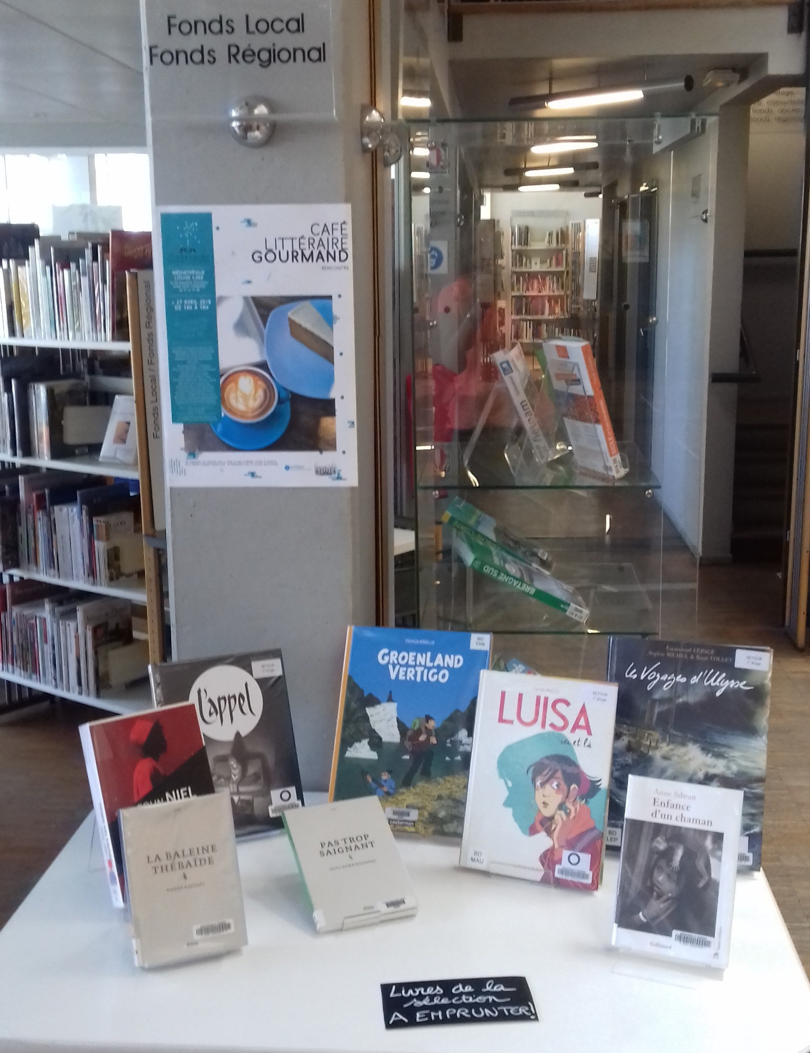
La classe de terminale bac pâtissier du lycée hôtelier de Saint-Chamond présente sa vision du Prix Littéraire de la Région Auvergne Rhône alpes à la médiathèque municipale. Reportage …….

Slide 2
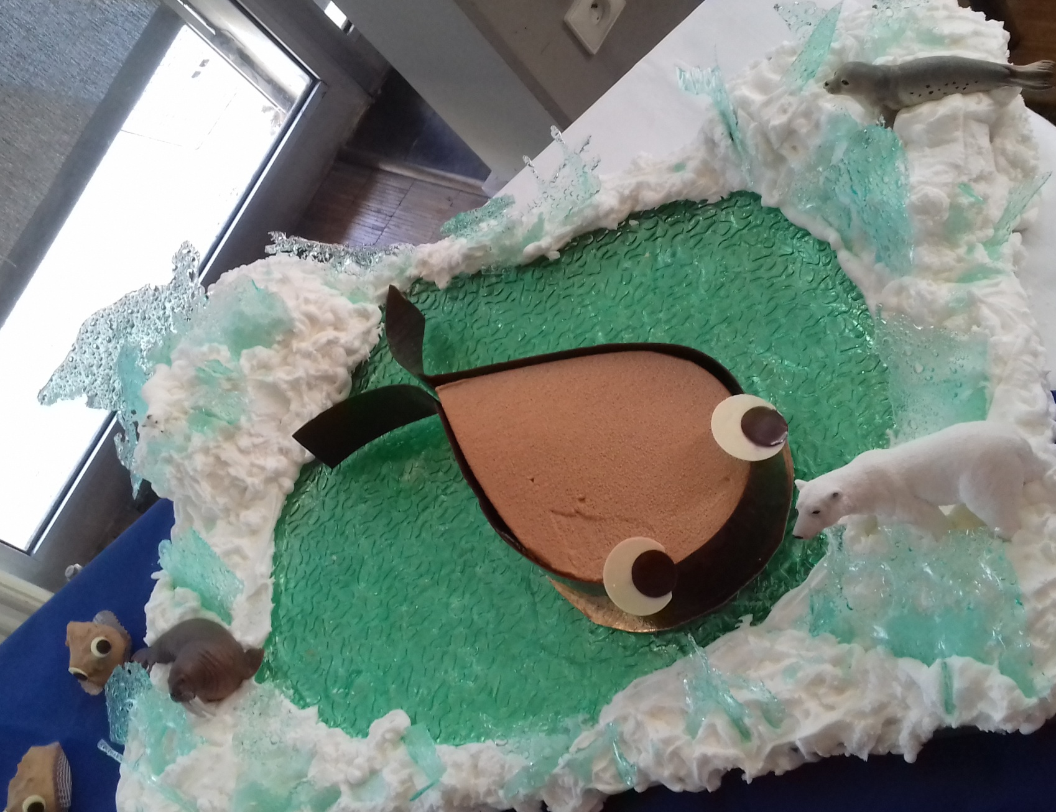
Pierre Raufast nous a dit qu’on pouvait réinventer la fin du livre si la sienne ne nous plaisait pas…..

Slide 3
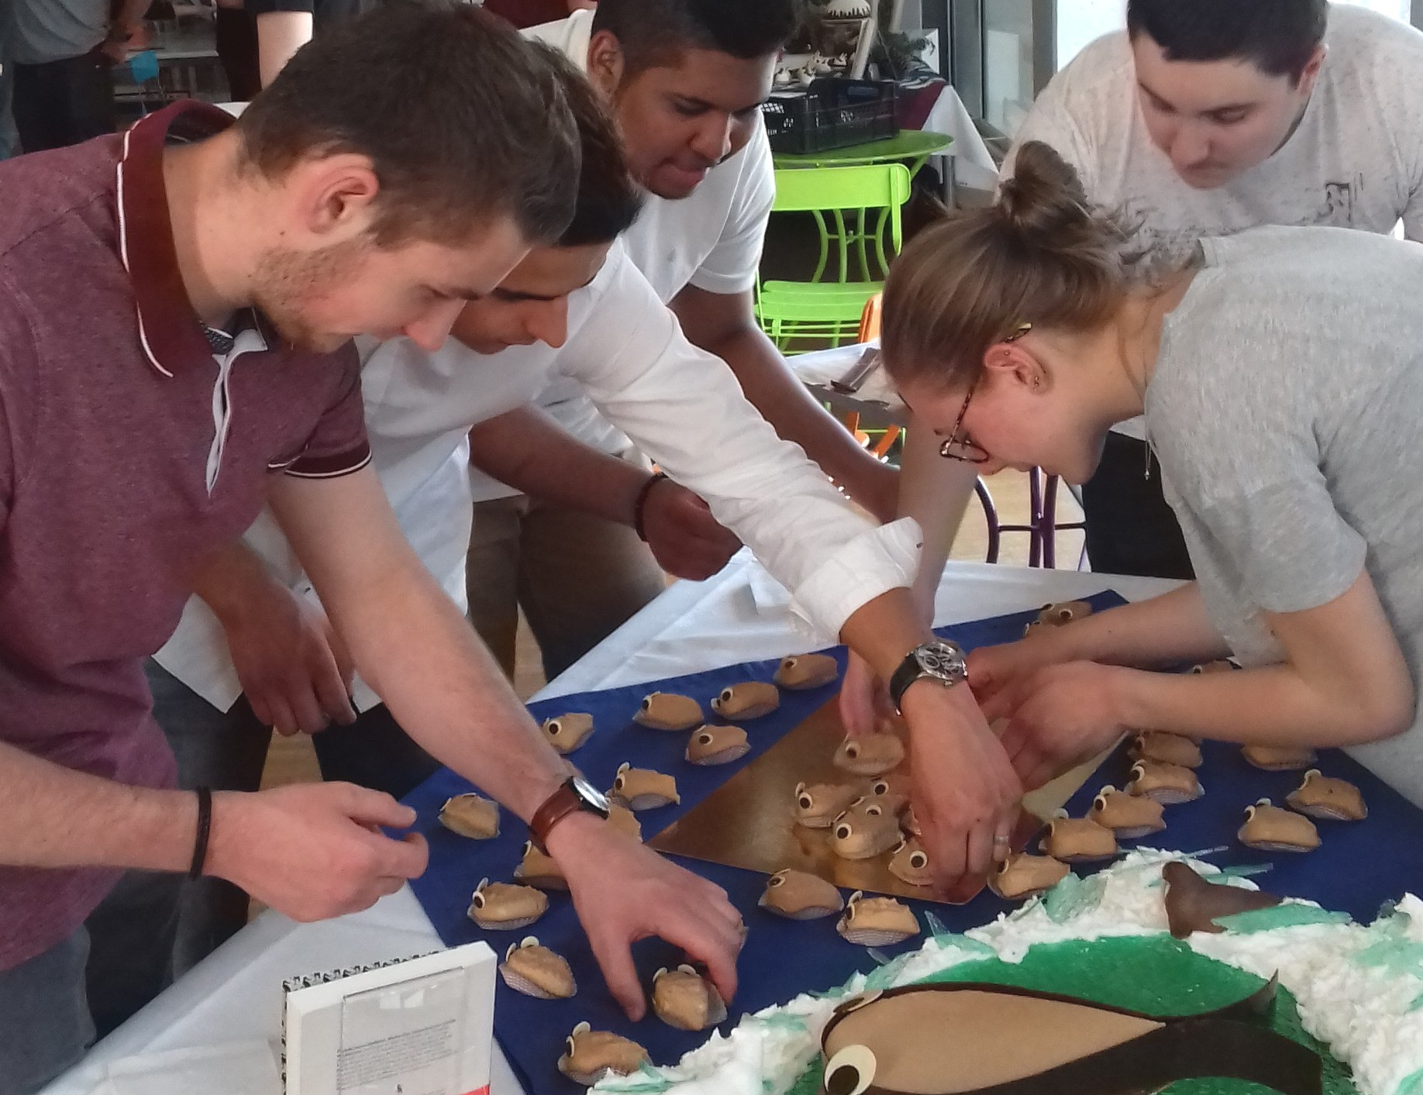
Alors on a imaginé d’autres baleines thébaïdes……

Slide 4
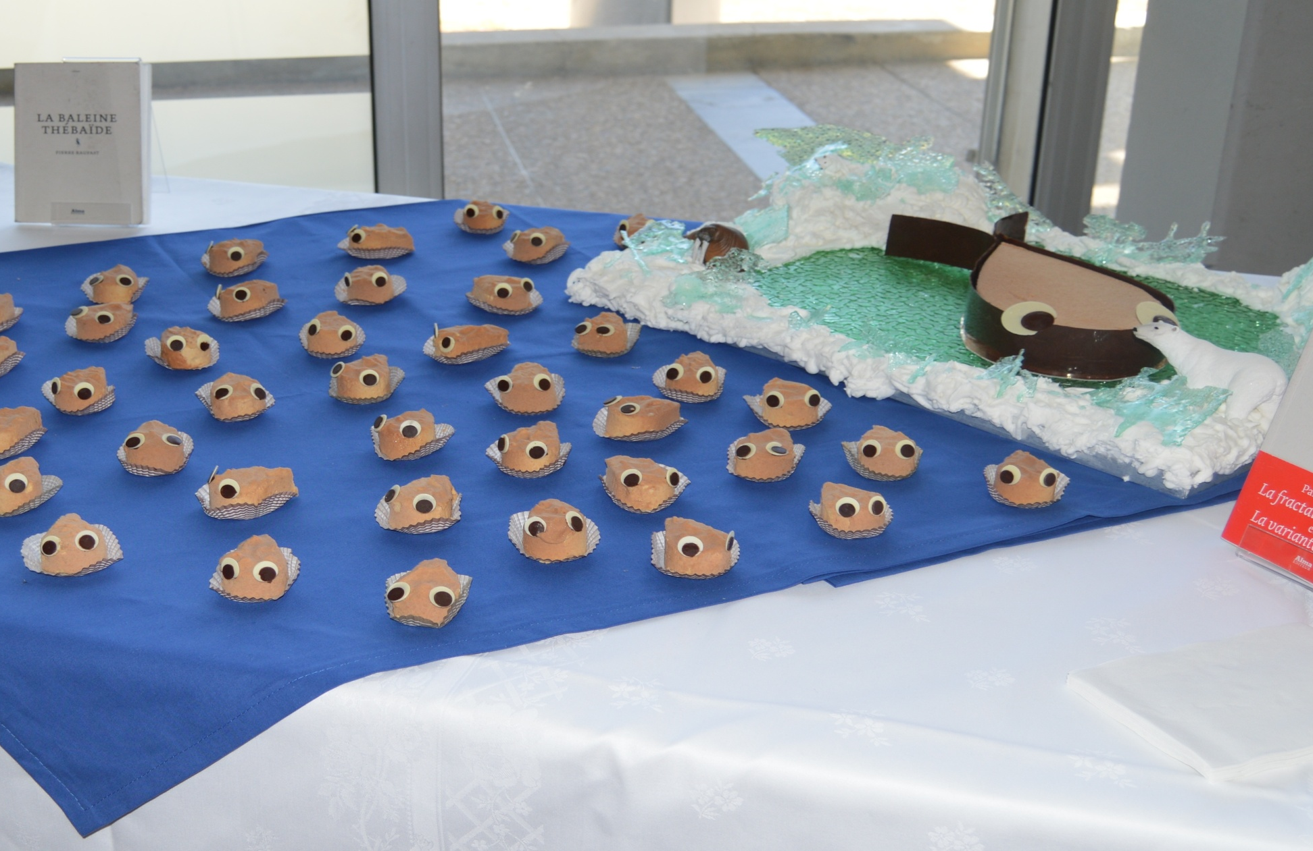
Ainsi la baleine a pu se reproduire malgré son chant solitaire …

Slide 5
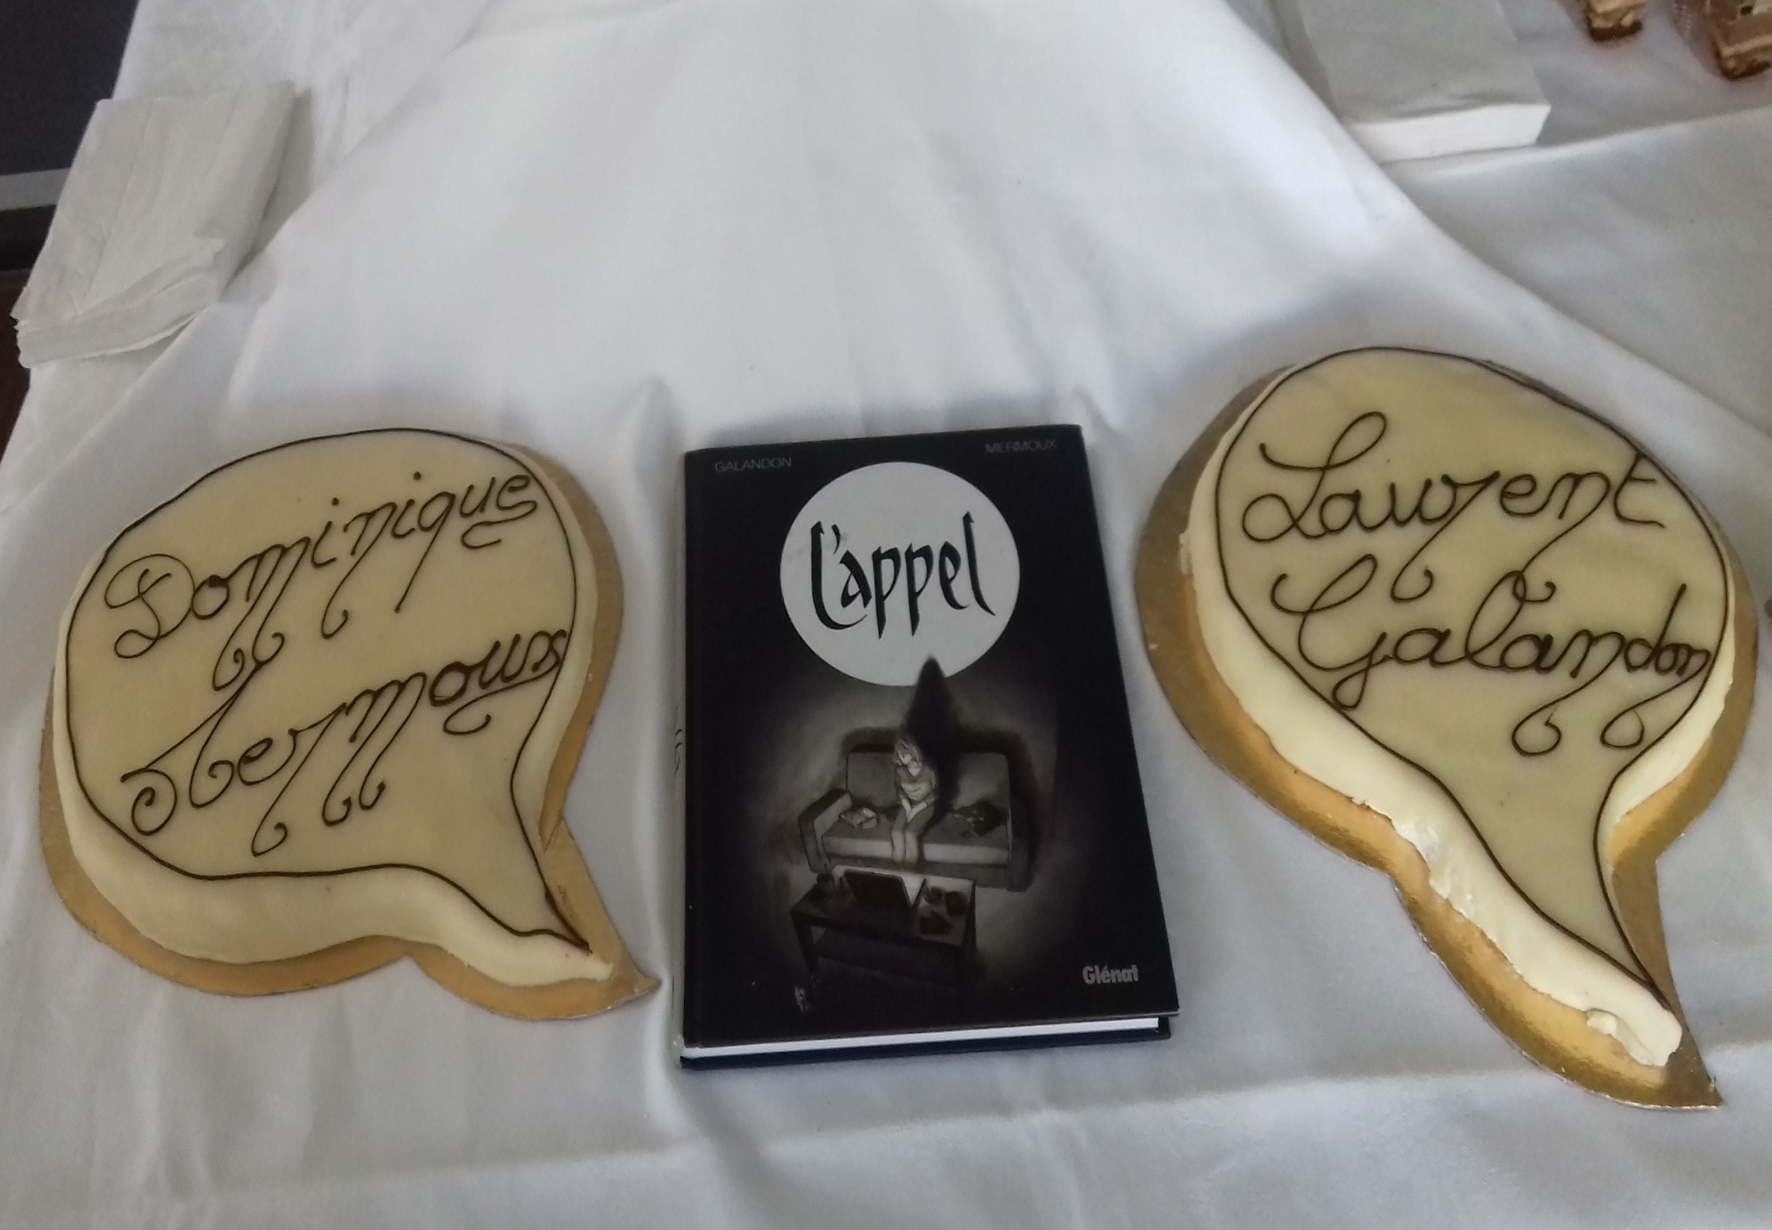
En souvenir de la rencontre avec Laurent Galandon et Dominique Mermoux pour cette bande dessinée sur un sujet douloureux…….

Slide 6
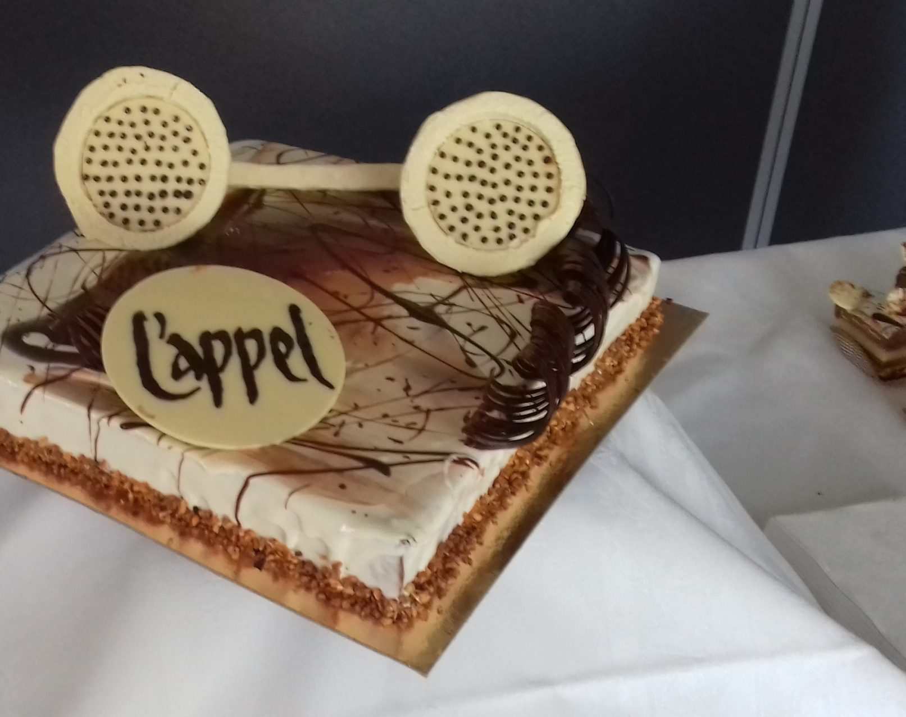
Nous avons gardé la typographie, le code couleur sobre de l’album et le seul objet qui compte désormais pour Cécile, la mère de Benoît.

Slide 7
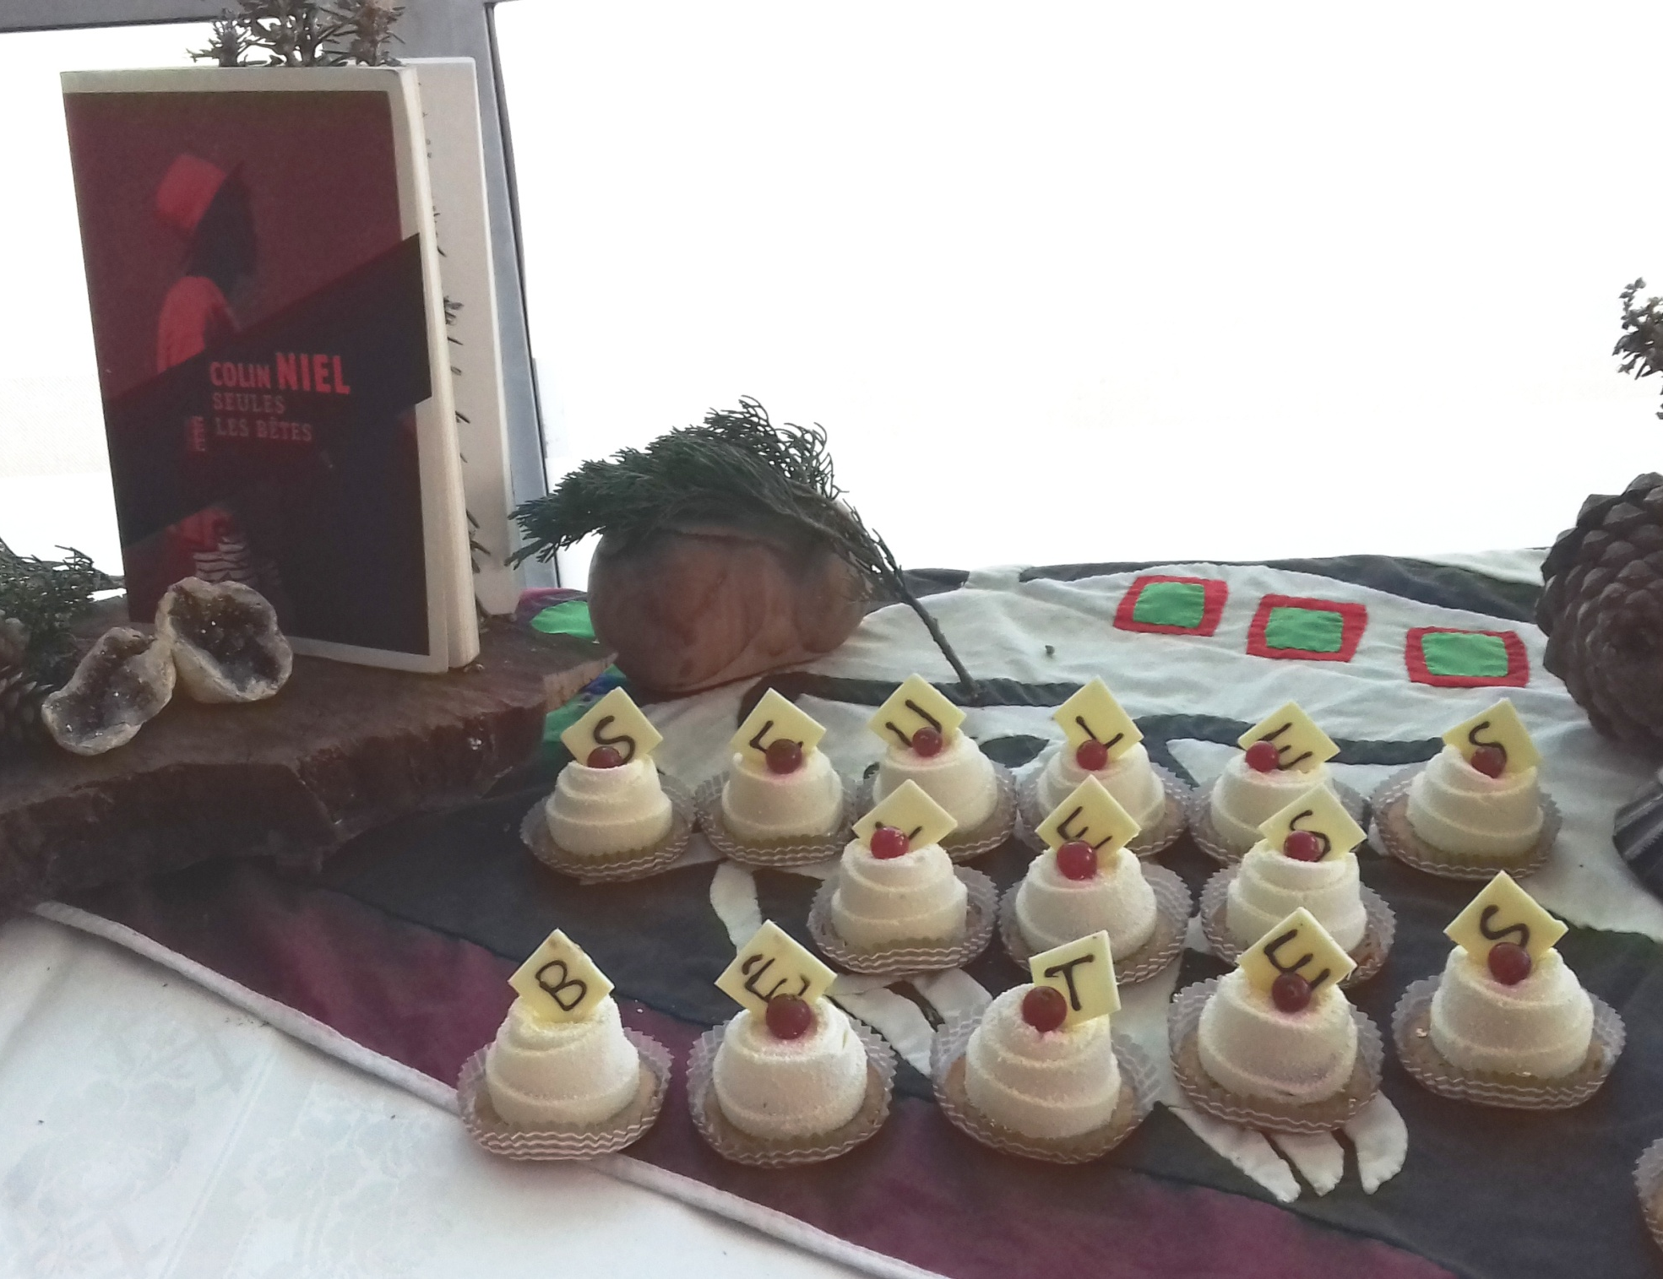
Pour « Seules les bêtes » de Colin Niel, nous avons mélangé les Causses et l’Afrique :
Cassis et miel sur Sablé Coco

Slide 8
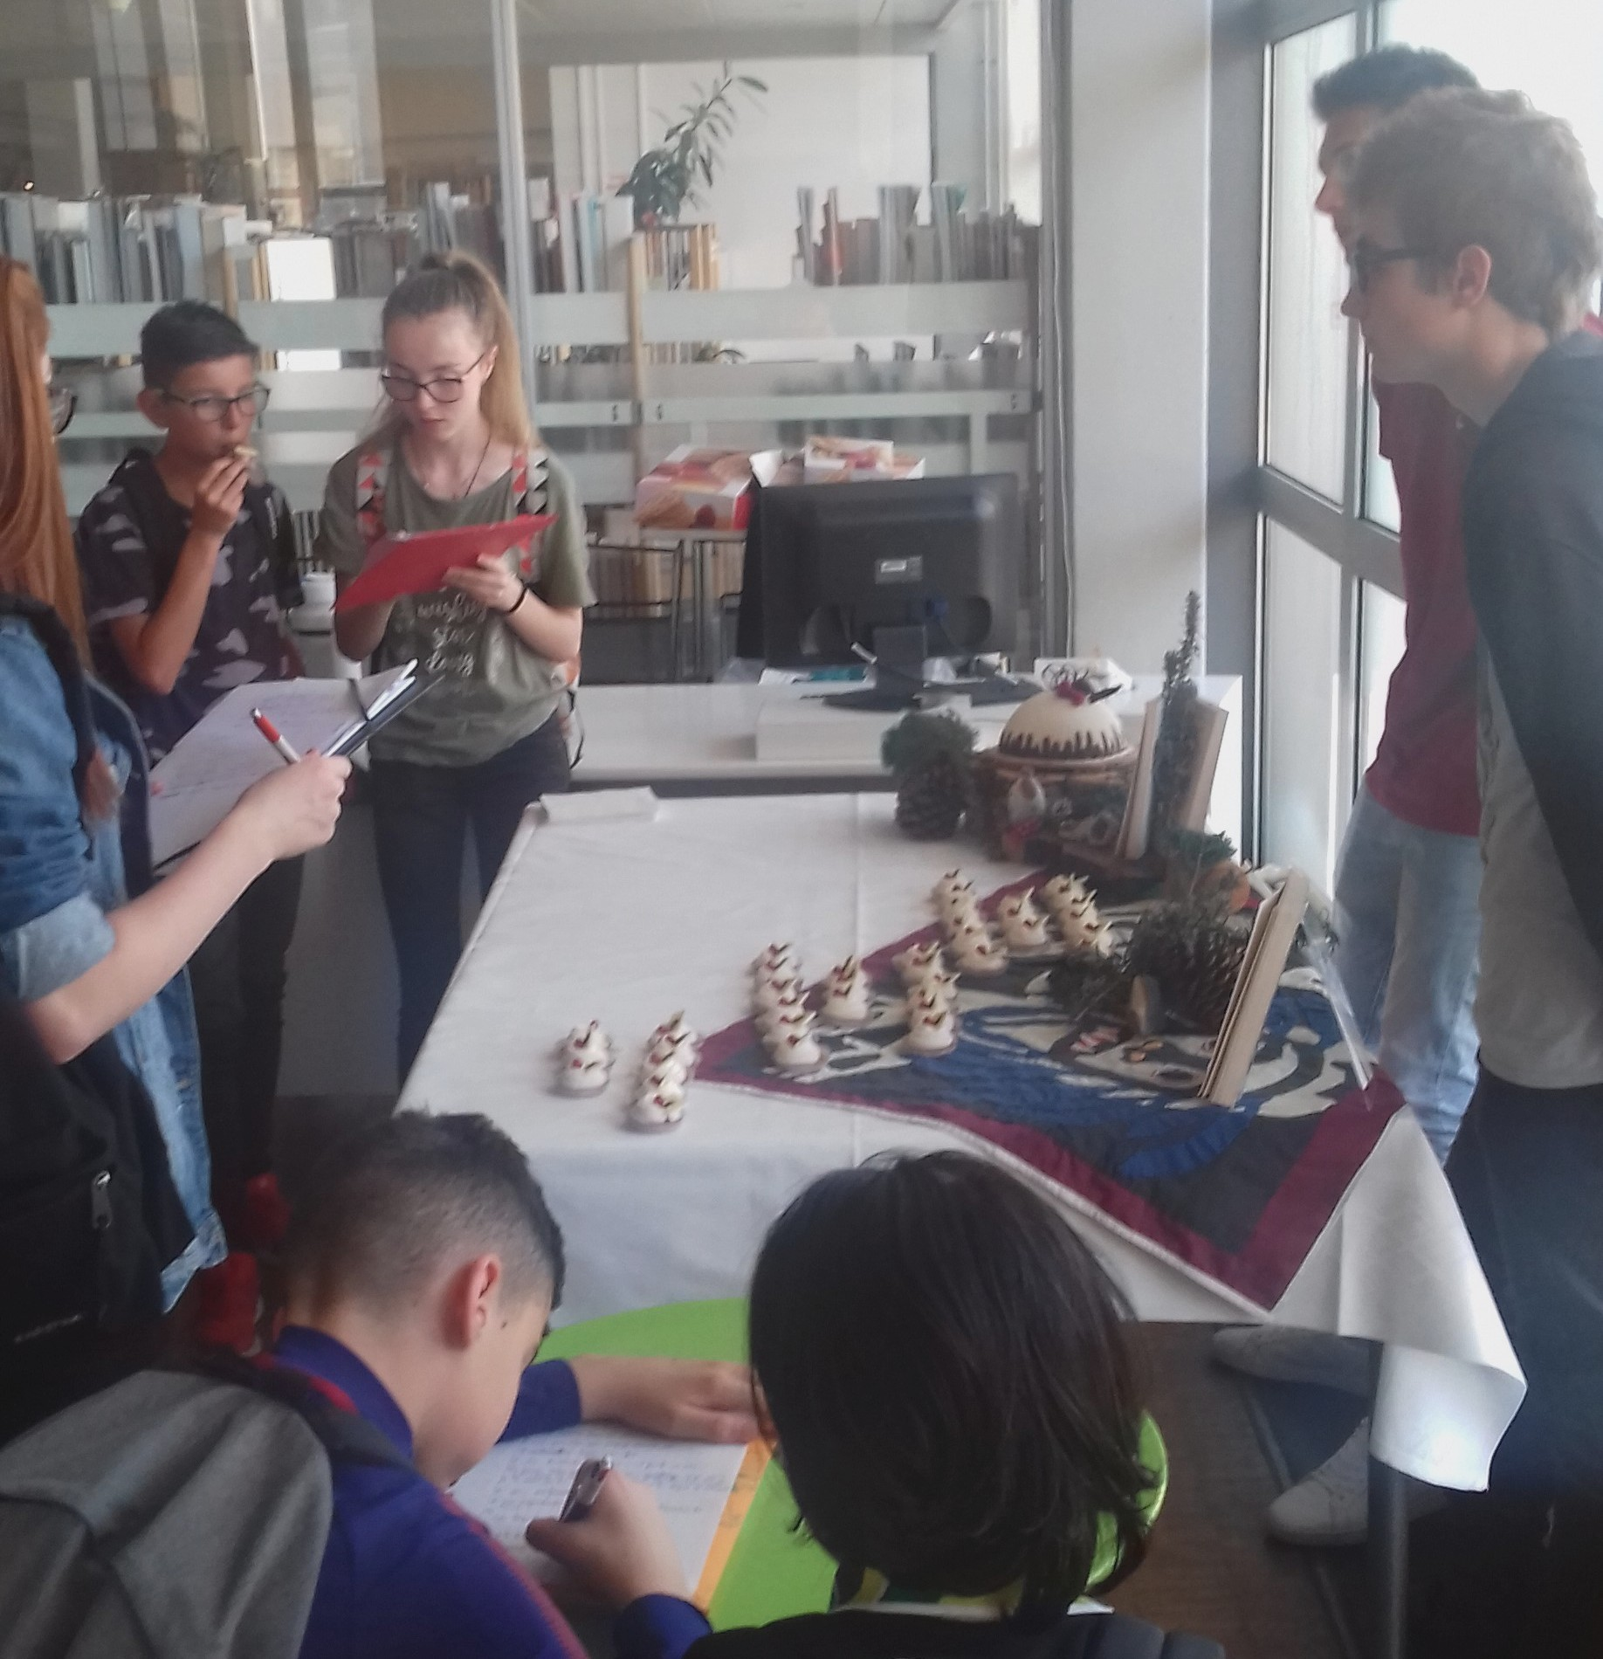
Les petits journalistes ont pu goûter tout en préparant leur journal de classe….

Slide 9
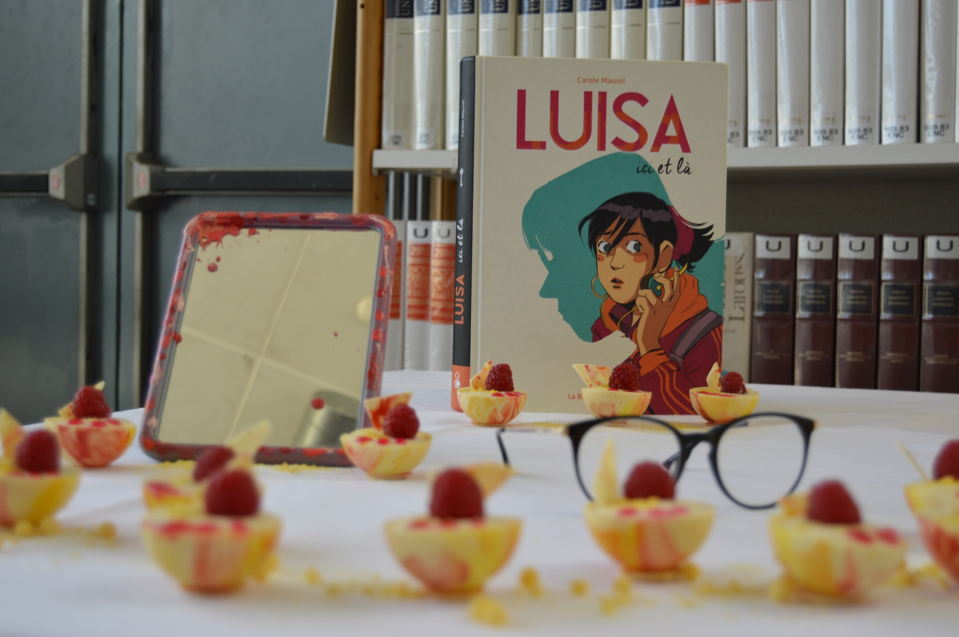
Des petits gâteaux , ici et là

Slide 10
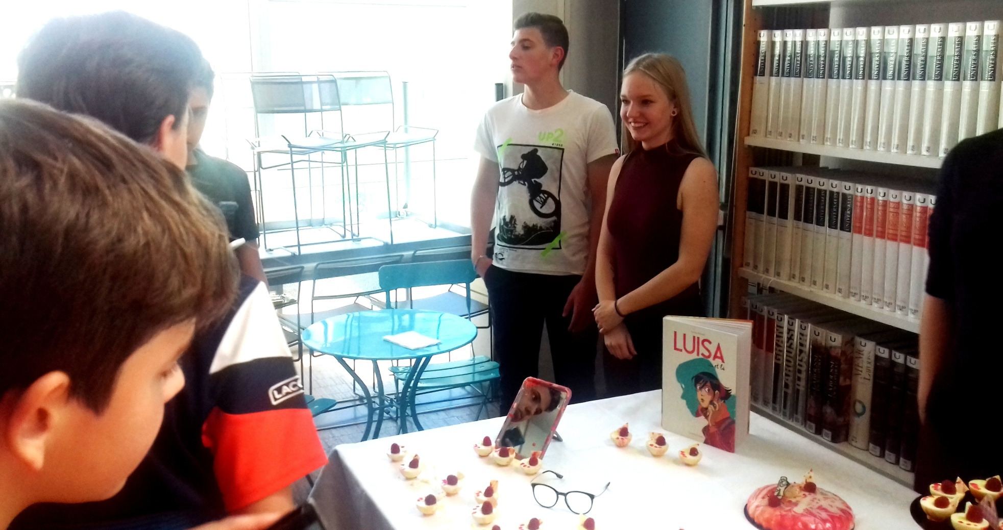
Explication de la bande dessinée aux collégiens, présentation des parfums.
Framboise pour le rose, coquelicot pour l’orange.

Slide 11
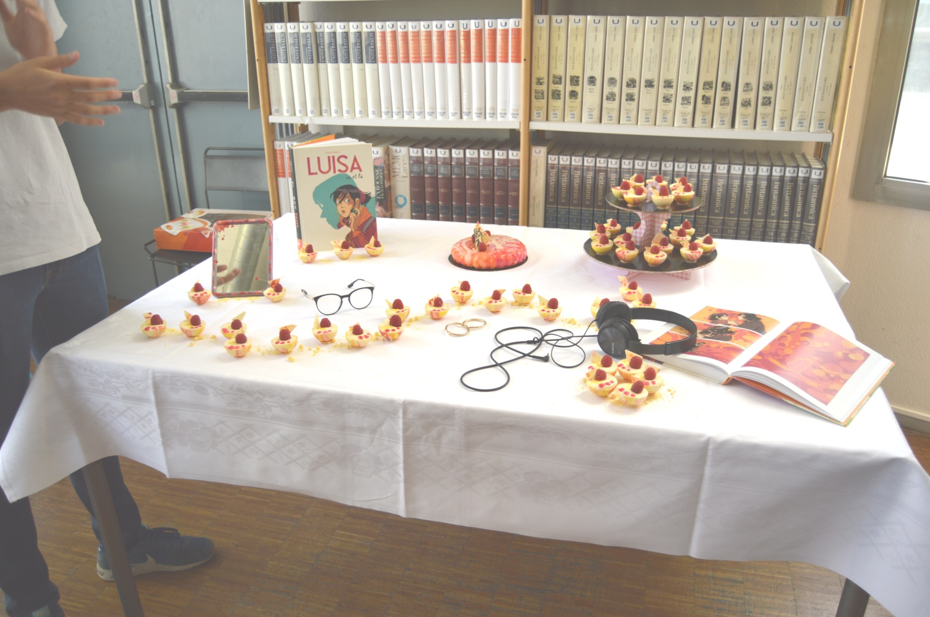
Conclusion :
Vive le Prix Littéraire car on a le droit de manger dans une médiathèque !

